Slide 1
«Современные приемы формирования функциональной грамотности в начальной школе в соответствии с обновлёнными ФГОС 3 поколения»
Составители
учителя начальных классов
МБОУ «Школа №64»
ВолодинаС.И.,
Кильдишева Т.И.,
2022-2023г.г.

Slide 2
Функционально грамотный человек – это человек, способный использовать все постоянно приобретаемые в течение жизни знания, умения и навыки для решения максимально широкого диапазона жизненных задач в различных сферах человеческой деятельности, общения и социальных отношений. А.А. Леонтьев.
Что раскрывает понятие «функциональная грамотность» какие признаки функционально грамотной личности?

Slide 3
Функциональная грамотность младшего школьника –это:
• готовность успешно взаимодействовать с изменяющимся окружающим миром;
• возможность решать различные (в т.ч. нестандартные) учебные и жизненные задачи;
• способность строить социальные отношения;
• совокупность рефлексивных умений, обеспечивающих оценку своей грамотности, стремление к дальнейшему образованию.

Slide 4
Педагогические технологии
• проблемно-диалогическая технология освоения новых знаний;
• технология формирования типа правильной читательской деятельности;
• технология проектной деятельности;
• обучение на основе «учебных ситуаций»;
• уровневая дифференциация обучения
Информационные и коммуникационные технологии:
• технология оценивания учебных достижений учащихся и др.

Slide 5
Составляющие функциональной грамотности (модель PISA)

Slide 6
Сущность функциональной грамотности

Slide 7
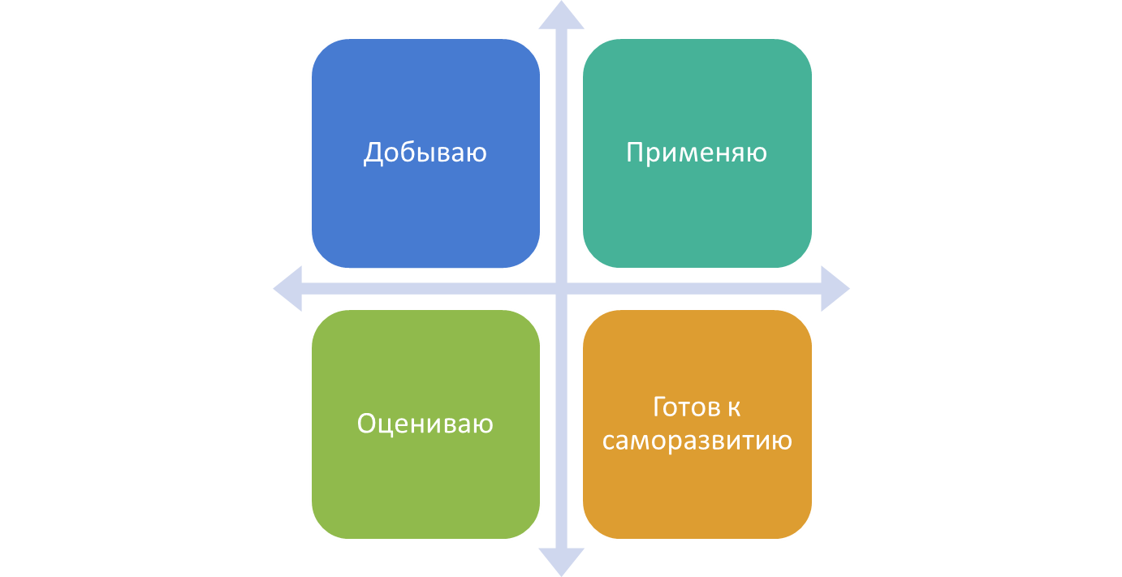
Сущность функциональной грамотности
Для ученика младших классов

Slide 8
Цель: научить учащихся идти путем самостоятельных находок и открытий от незнания к знанию.
Задачи:
Формирование внутренней мотивации через организацию самостоятельной познавательной деятельности учащихся.
Развитие творческого и интеллектуального потенциала ребенка.
Методы и прием обучения.

Slide 9
Приёмы
-Технология проектной деятельности.
-Технология критического мышления, на основе построения проблемной ситуации: работа над деформированным текстом.
-Уровневая дифференциация обучения
-Информационные и коммуникативные технологии ( Интернет, средства мультимедия, библиотека)

Slide 10
Формы и методы, способствующие развитию функциональной грамотности
Групповая форма работы;
Игровая форма работы;
Творческие задания;
Тестовые задания;
Практическая работа;
Ролевые и деловые игры;
Исследовательская деятельность.

Slide 11
Читательская грамотность – способность человека понимать и использовать письменные тексты, размышлять о них и заниматься чтением для того, чтобы достигать своих целей, расширять свои знания и возможности, участвовать в социальной жизни».
Базовый навык функциональной грамотности:
“Русский язык”
“Литературное чтение”

Slide 12
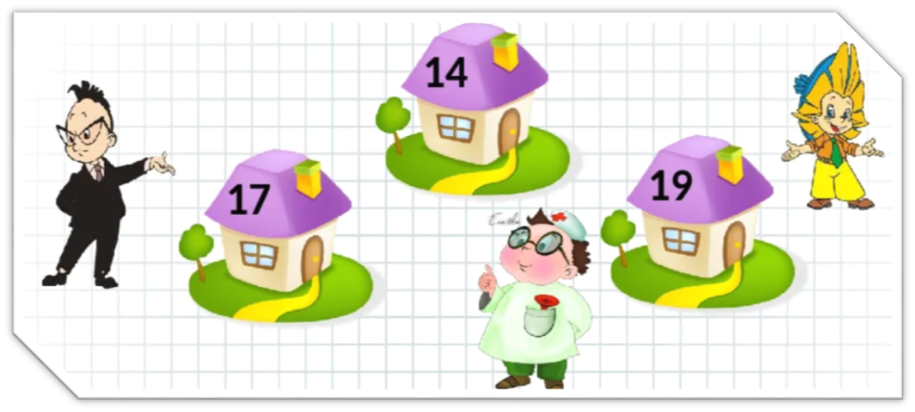
«Математическая грамотность» – это способность индивидуума проводить математические рассуждения и формулировать, применять, интерпретировать математику для решения проблем в разнообразных контекстах реального мира.
Базовый навык функциональной грамотности:
“Математика”
«Компьютерная и информационная грамотность» – это навык использования цифровых инструментов в формировании функциональной грамотности школьников.

Slide 13
Естественнонаучная грамотность – это способность человека занимать активную гражданскую позицию по общественно значимым вопросам, связанным с естественными науками, и его готовность интересоваться естественнонаучными идеями.
Естественно научно грамотный человек стремится
научно объяснять явления;
понимать основные особенности естественнонаучного исследования;
интерпретировать данные и использовать научные доказательства для получения выводов.
В начальной школе учебный предмет : «Окружающий мир»
Финансовая грамотность.
В курсе математики начальной школы происходит знакомство с денежными знаками, ценой и стоимостью товаров.

Slide 14
Креативное мышление - способность продуктивно участвовать в процессе выработки, оценки и совершенствования идей, направленных на получение:
инновационных и/или эффективных решений;
нового знания;
эффектного выражения воображения.
Индикаторы функциональной грамотности школьников и их показатели.

Slide 15
Приемы ,создающие эмоциональное отношение
к изучаемому материалу.
Погружение
в тему,
сказку
Музыка,
фрагмент
фильма
Эпиграф,
стихотворение

Slide 16
Прием «Отсроченная отгадка»
Изучая тему «Словообразование», читается стихотворение:
Чудак-математик в Германии жил.
Он булку и масло случайно сложил.
Затем результат положил себе в рот.
Вот так человек изобрёл бутерброд.
Приём "Шаг за шагом"
Описание: приём интерактивного обучения. Используется для активизации полученных ранее знаний. Ученики, шагая к доске, на каждый шаг называют термин, понятие, явление и т.д. Из изученного ранее материала. Например, по теме: «Природные зоны», « Глагол», «Табличное умножение на 8», « Морфемы» и т.д.

Slide 17
Приемы мотивации и постановки темы урока.
Удивляй! и
Яркое пятно
Ребусы и
кроссворды
Я возьму тебя
с собой

Slide 18
Ребусы

Slide 19
Приемы изучения нового и
закрепления материала
Ассоциации
Кластер
Хорошо - плохо

Slide 20
«Кластер»
предмет
И.п.
Ср.р.
Р.п.
Ед.ч.
Ж.р.
Имя существительное
Д.п.
Падежи
М.р.
Мн.ч.
В.п.
Т.п.
Кто?
Что?
П.п.
одушевленное
неодушевленное

Slide 21
Приём «Ассоциации»
Цветы - лето.
Снег – зима.
Малыши – дети.
Петух – Петя.
Ученик – учение.
Яблоки-плоды.

Slide 22
Приемы активизации мыслительной деятельности .
Ложная
альтернатива
Да -нет
Добавь следующее
Мои аргументы
Поиск
информации

Slide 23
Ложная альтернатива
Кто быстрее летает- собака или мышь?
Что растет на осине – шишки или орехи?
Какие звери живут в Австралии - мамонты или белые медведи?
Слово «гр…бы" - пишется как «гребы" или «грябы"?
Столица России – Рязань или Лондон?
Сколько будет 17 + 3? 15 или 30 ?

Slide 24
Приём «Да - нет».
« Планеты Солнечной системы». Попробуйте догадаться, какую планету я загадала, задавайте свои вопросы:
• Это планета земной группы? (нет)
• Эта планета – гигант? (да)
• Эта планета имеет кольцо? (нет)
• Это самая большая планета? (да)

Slide 25
Добавь следующее
Ученик называет термин, понятие, ключевое слово из определения, передает эстафету следующему. Принявший эстафету повторяет то, что произнес предыдущий выступающий, добавляет свое и передает следующему участнику. Например, дети придумывают слова на тему «Учебные вещи» 1.Учебник. 2.Учебник, указка. 3. 2.Учебник, указка, тетрадь и т.д. Первое время детям под силу назвать по порядку только несколько слов, в конце года – в 2 раза больше слов.

Slide 26
Мои аргументы
Приём этот для активизации самостоятельной познавательной деятельности учащихся и направлен на развитие внимания и логики. Ребёнок обязан внимательно прочитать текст, чтобы выполнить предложенное задание.
Отрывок рассказа А.Куприна «Барбос и Жулька».
Задание:
- Основной чертой Жульки была её природная деликатность.
-Приведи свои аргументы в подтверждение данного утверждения (подчеркнуть)

Slide 27
Приёмы актуализации знаний.
Фишбоун
Игра
Живые буквы

Slide 28
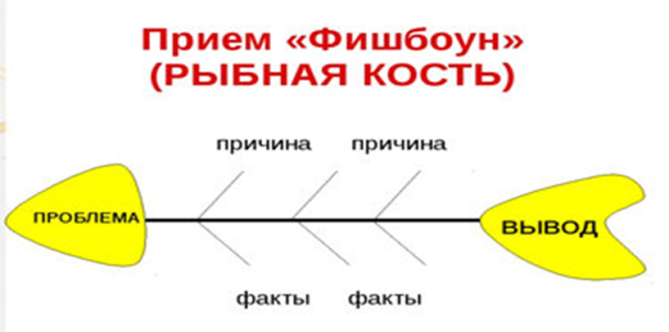
Фишбоун

Slide 29
Игра
1.Решение текстовых задач в 1-2 действия, связанных с бытовыми жизненными ситуациями (покупка, измерение, взвешивание и др.). Например, игра «Кафе». Учащиеся объединяются в группы покупателей, работников кафе и экспертов.
2. Нестандартные задачи. Рассмотри план торгового центра. Пользуясь описанием, отметь на плане цифрами шесть объектов.
1. Терминал.
2. Магазин «Продукты».
3. Аптека.
4. Магазин «Зоотовары».
5. Магазин «Спорттовары».
6. Магазин «Всё для рукоделия».

Slide 30
Приемы закрепления
изученного материала и рефлексии
Собери
рюкзачок
Путаница
Синквейн

Slide 31
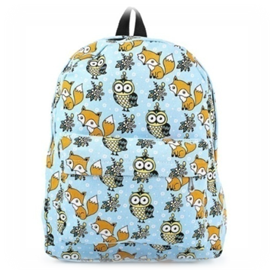
Собери рюкзачок
Данный вид рефлексии можно использовать на уроках после изучения большого раздела. «Вот рюкзачок. Передавая его друг другу скажите по фразе: что узнали, что поняли, что удивило.

Slide 32
Путаница
Учащимся предлагаются пословицы разбитые на две части, нужно стрелками соединить части:
Больше дела- а руки делают.
Терпение и труд а неученье - тьма
Глаза бояться, меньше слов
Ученье – свет, все перетрут

Slide 33
Умозаключения
Выберите из скобок два слова, которые являются наиболее существенными для слова перед скобками. Сад (растение, садовник, собака, забор, земля); Река (берег, рыба, тина, рыболов, вода); Чтение (глаза, книга, картина, печать, очки); Игра (шахматы, игроки, правила, штрафы, наказания); Сумма (слагаемое, равенство, множитель, результат);

Slide 34
«Синквейн»
Приём
универсальный
эффективный
повышает
создаёт
усиливает
Успех
Русский язык (Один из предметов в школе)
Великий, могучий.
Учится, преподаётся, развивается.
Россия

Slide 35
Написание творческих работ
Создание викторины
Приём «Написание творческих работ»
Например, детям предлагается написать продолжение понравившегося произведения из раздела или самому написать сказку или стихотворение. Эта работа выполняется детьми, в зависимости от их уровня развития.
Приём «Создание викторины».
После изучения темы или нескольких тем дети самостоятельно, пользуясь учебными текстами, готовят вопросы для викторины, потом объединяются в группы и проводят соревнование. Можно предложить каждой группе выбирать лучшего – «знатока», а потом задать ему вопросы(участвуют все желающие).
Учащимся предлагаются пословицы разбитые на две

Slide 36
Использование разнообразных приёмов обучения на уроках создаёт необходимые условия для развития умений обучающихся самостоятельно мыслить, анализировать, отбирать материал, ориентироваться в новой ситуации, находить способы деятельности для решения практических задач в жизненном пространстве. Что способствует формированию функциональной грамотности школьников.

Slide 37
Спасибо
за внимание!

